Slide 1


Network Project
네트워크 프로젝트 / 김용범

Slide 2
Contents
1. 프로젝트 소개
2. 적용 기술
3. 네트워크 구성
4. 세부 설정

Slide 3


프로젝트 소개
구축 목적
본사와 지사, 인수한 A사 간 통신 가능한 망 구축
브로드캐스트 도메인을 나눠 LAN 구간 성능 향상
이중화를 통한 네트워크 장애 발생시 피해 최소화
여러 보안 기능을 통한 보안성 강화
QOS를 통한 대역폭 및 품질 보장
SSH를 사용하여 원격 접속을 통한 라우터 관리 기능

Slide 4



프로젝트 소개
프로젝트 일정 : 2021.06.16 ~ 2021.07.07
1주차
>
2주차
>
3주차
프로젝트 계획 수립
토폴로지 구성
PC, Switch, Router에 IP 할당
본사 네트워크 구성
지사 네트워크 구성
공중망 구성
보안 및 QOS설정
설정 재확인 및 테스트

Slide 5




적용 기술
Switch
VLAN, RSTP, MSTP, Etherchannel, L3 Switch,
Port-Security, Storm-Control, BPDU Guard, SPAN
Router
OSPF, PBR, BGP, VRRP, GLBP, DHCP, NAT, ACL, AAA, SSH
QOS (LLQ, WRED)
Network
Security
GRE Tunnel, IPSec VPN

Slide 6
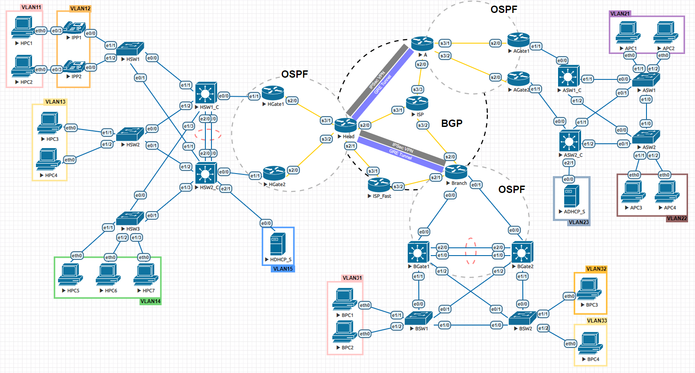
네트워크 구성

Slide 7

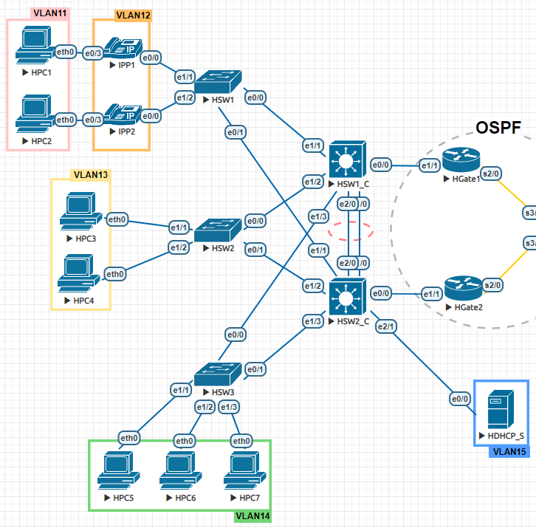
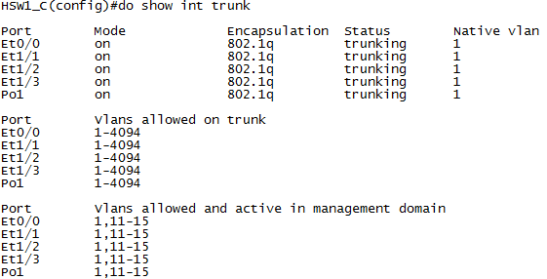
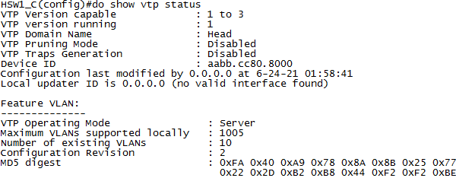
세부 설정
VLAN (Trunk, VTP)

Slide 8
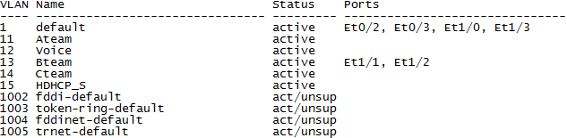
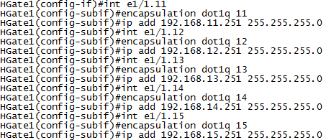
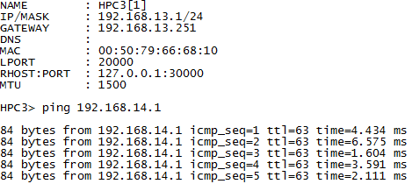
세부 설정
VLAN (Inter-VLAN)
ping

Slide 9
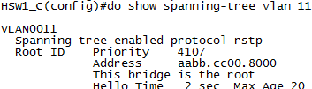
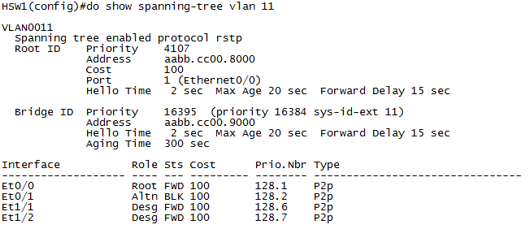
세부 설정
RSTP

Slide 10
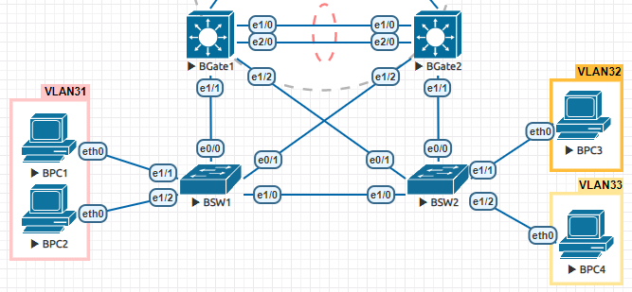
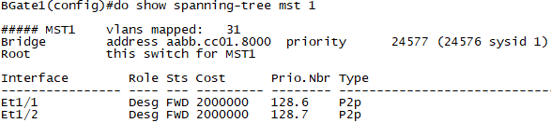

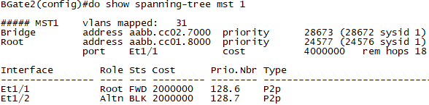
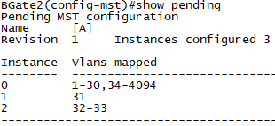
세부 설정
MSTP

Slide 11
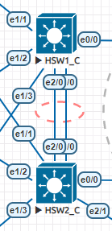
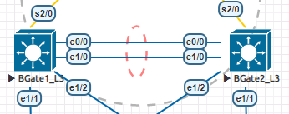


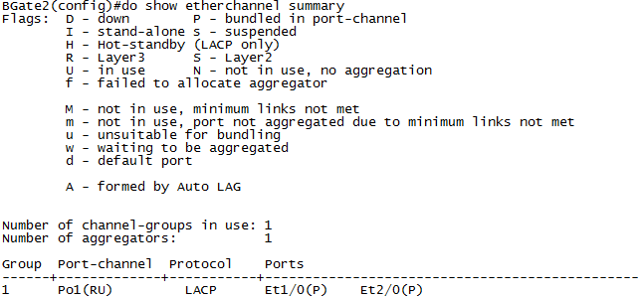
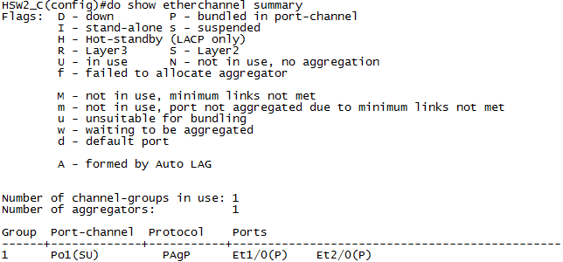
세부 설정
Etherchannel (L2, L3)

Slide 12
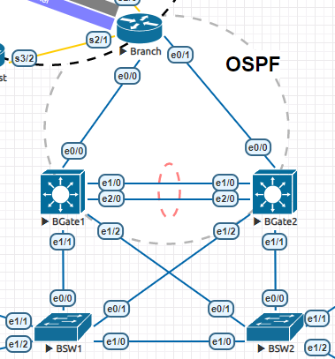




세부 설정
L3 Switch (SVI, Routed Port)

Slide 13
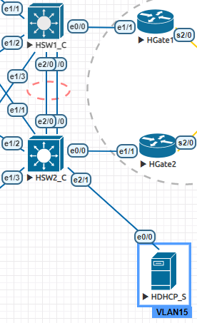

세부 설정
Port-Security, Storm-Control, BPDU Guard
Recevie BPDU

Slide 14



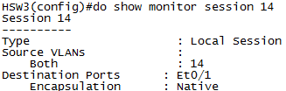
세부 설정
SPAN (Local, Remote)

Slide 15

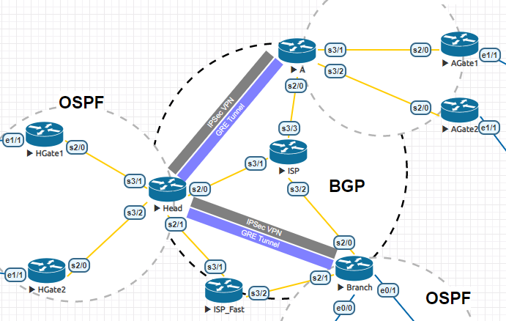
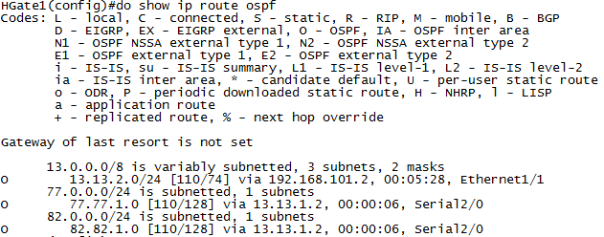


세부 설정
OSPF

Slide 16
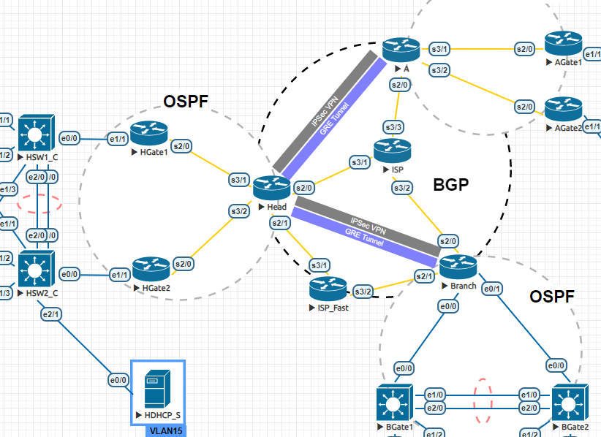
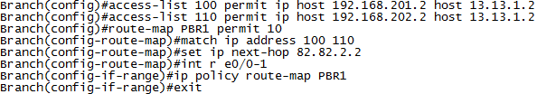


세부 설정
PBR
Traceroute

Slide 17
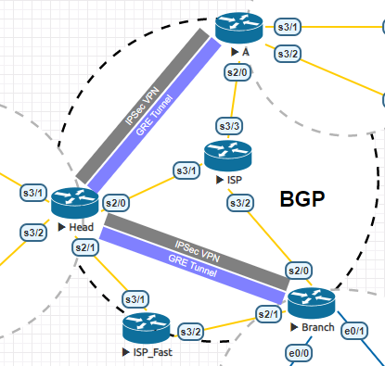
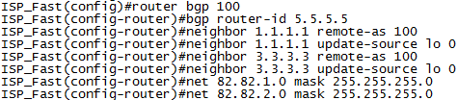

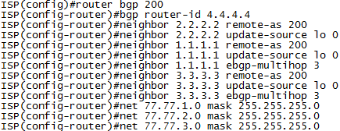
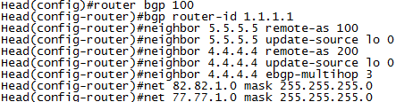
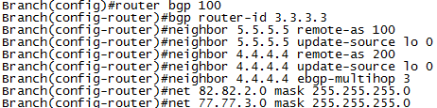
세부 설정
BGP

Slide 18
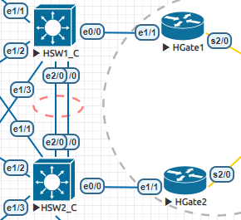
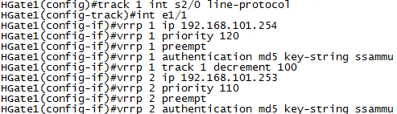
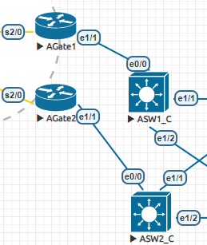
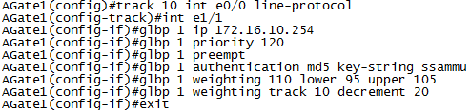
세부 설정
VRRP, GLBP
shut

Slide 19
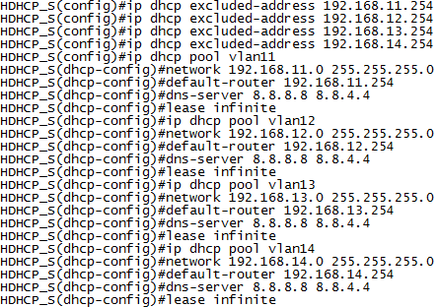
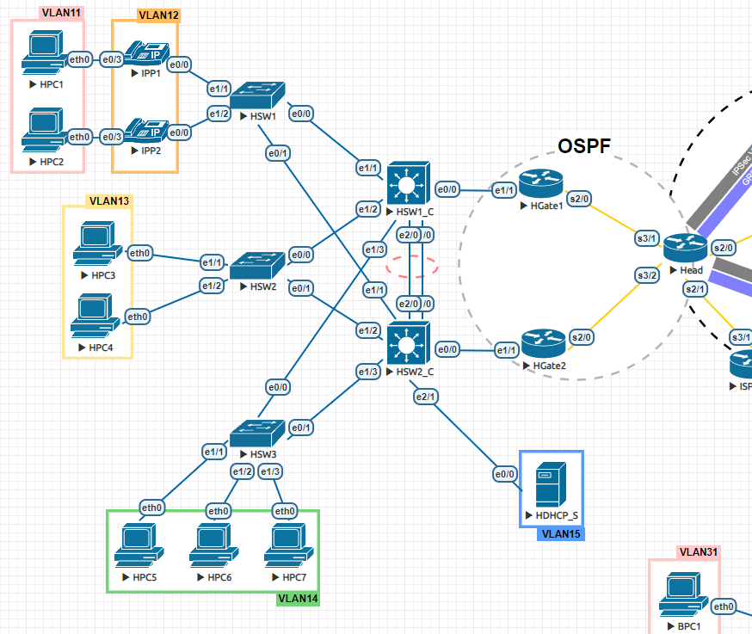

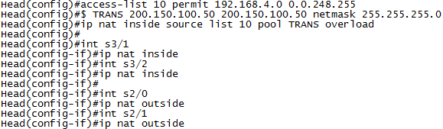
세부 설정
DHCP, NAT

Slide 20
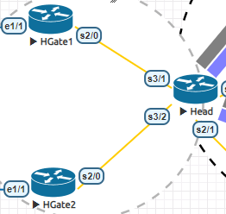
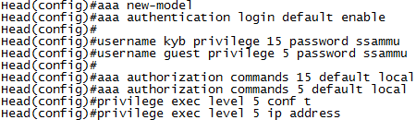

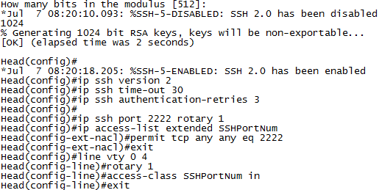
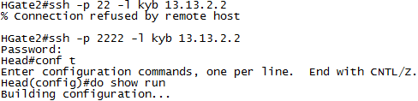

세부 설정
AAA, SSH

Slide 21
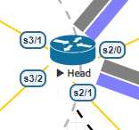
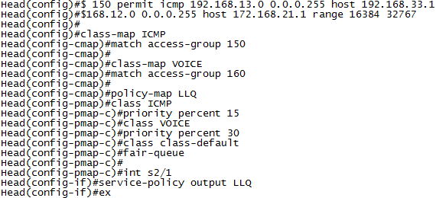
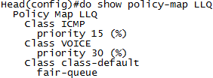
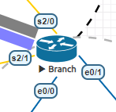
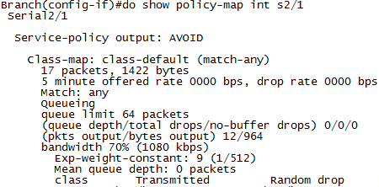

세부 설정
QOS (LLQ, WRED)

Slide 22
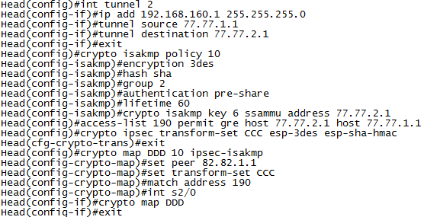
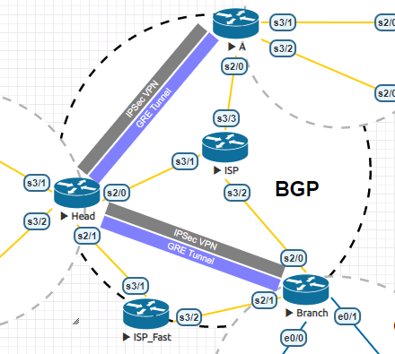
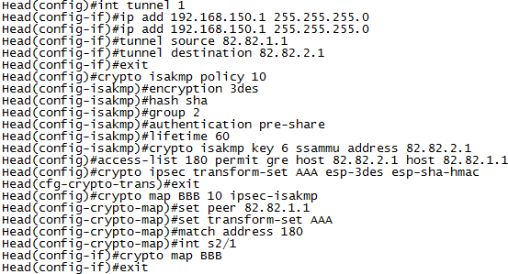
세부 설정
GRE Tunnel, IPSec VPN

